Slide 1


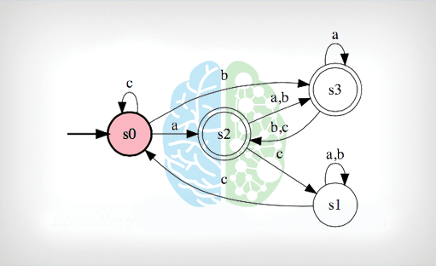
نظريه زبانها و ماشين ها
فصل دوم: ماشين هاي متناهي
وحید حقیقت دوست
haghighatdoost@shahed.ac.ir
http://ref.shahed.ac.ir/haghighatdoost
دانشکده فنی و مهندسی

Slide 2
فهرست مطالب
پذيرنده متناهي قطعي
پذيرنده متناهي غير قعطعي
معادل بودن پذيرنده متناهي قطعي و غير قعطعي
کاهش تعداد حالات در ماشين هاي متناهي

Slide 3
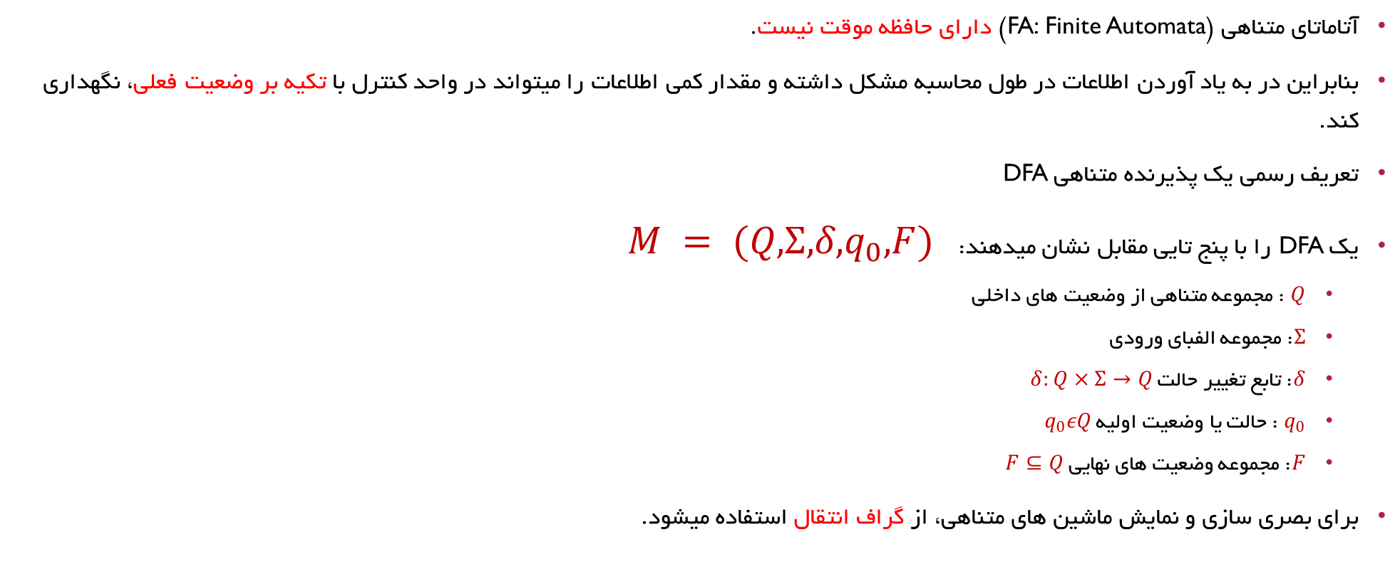
پذيرنده متناهي قطعي (Deterministic Finite Acceptor)
آتاماتای متناهی (FA: Finite Automata) دارای حافظه موقت نیست.
بنابراین در به یاد آوردن اطلاعات در طول محاسبه مشکل داشته و مقدار کمی اطلاعات را میتواند در واحد کنترل با تکیه بر وضعیت فعلی، نگهداری کند.
تعریف رسمی یک پذیرنده متناهی DFA
یک DFA را با پنج تایی مقابل نشان میدهند: $M = (Q,Σ,δ,q_{0},F)$
  $Q$ : مجموعه متناهی از وضعیت های داخلی
  $Σ$: مجموعه الفبای ورودی
  $δ$: تابع تغییر حالت $δ:Q×Σ→Q$
  $q_{0}$ : حالت یا وضعیت اولیه $q_{0}εQ$
  $F$: مجموعه وضعیت های نهایی $F⊆Q$
برای بصری سازی و نمایش ماشین های متناهی، از گراف انتقال استفاده میشود.

Slide 4


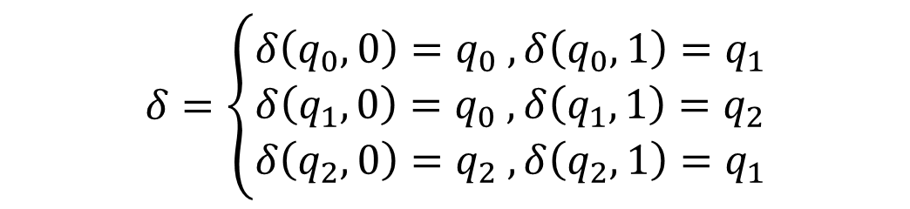


مثال
$M = (\{q_{0}, q_{1}, q_{2}\} , \{0,1\},δ,q_{0}, \{q_{1}\})$
یکDFA را میتوان بصورت گراف انتقال که یک گراف جهتدار است، نشان داد که راسهای گراف، وضعیت های ماشین را تعیین میکنند و یالهای آن مقدار الفبای ورودی فعلی و حالات نهایی روی راسها بصورت متمایز مشخص میشوند.
$$δ=\left\{\begin{matrix}δ\left(q_{0},0\right)=q_{0} ,δ\left(q_{0},1\right)=q_{1} \\ δ\left(q_{1},0\right)=q_{0} ,δ\left(q_{1},1\right)=q_{2} \\ δ\left(q_{2},0\right)=q_{2} ,δ\left(q_{2},1\right)=q_{1}\end{matrix}\right.$$
0
1
0
0
$$q_{0}$$
$$q_{1}$$
$$q_{2}$$
1
1

Slide 5
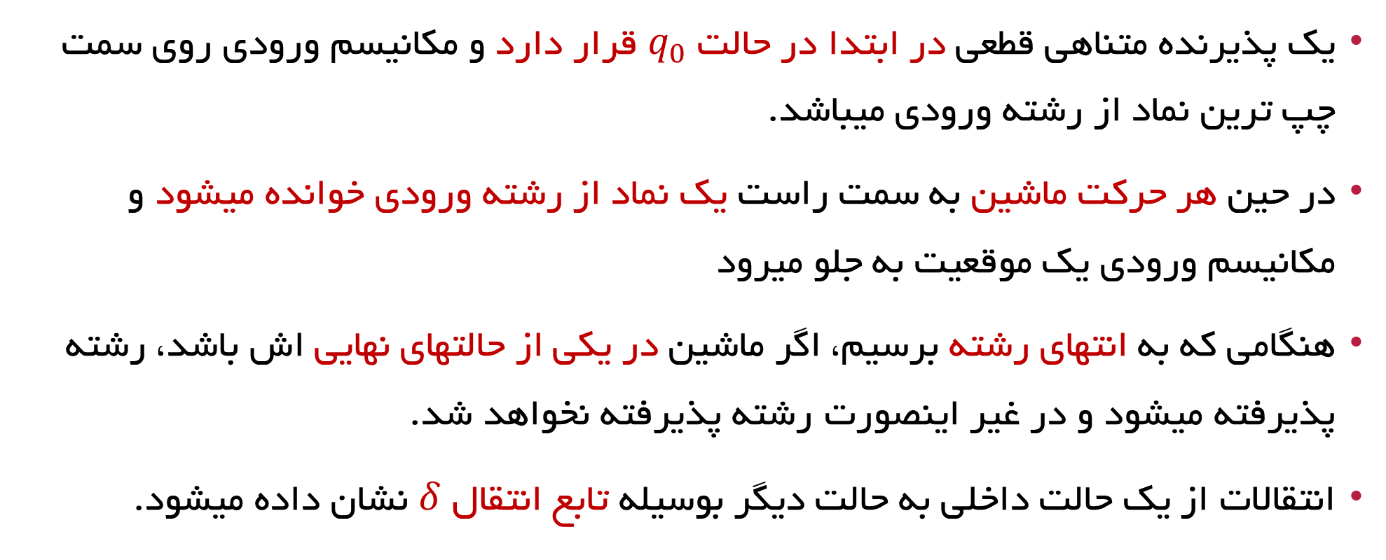
عملکرد یک پذیرنده متناهی قطعی
یک پذیرنده متناهی قطعی در ابتدا در حالت $q_{0}$ قرار دارد و مکانیسم ورودی روی سمت چپ ترین نماد از رشته ورودی میباشد.
در حین هر حرکت ماشین به سمت راست یک نماد از رشته ورودی خوانده میشود و مکانیسم ورودی یک موقعیت به جلو میرود
هنگامی که به انتهای رشته برسیم، اگر ماشین در یکی از حالتهای نهایی اش باشد، رشته پذیرفته میشود و در غیر اینصورت رشته پذیرفته نخواهد شد.
انتقالات از یک حالت داخلی به حالت دیگر بوسیله تابع انتقال $δ$ نشان داده میشود.

Slide 6

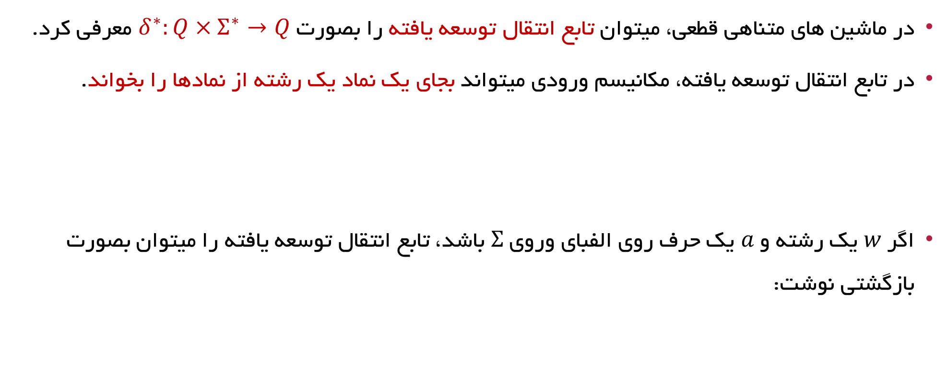
تابع انتقال توسعه یافته
در ماشین های متناهی قطعی، میتوان تابع انتقال توسعه یافته را بصورت $δ^{∗}:Q×Σ^{∗}→Q$ معرفی کرد.
در تابع انتقال توسعه یافته، مکانیسم ورودی میتواند بجای یک نماد یک رشته از نمادها را بخواند.
اگر $w$ یک رشته و $a$ یک حرف روی الفبای وروی $Σ$ باشد، تابع انتقال توسعه یافته را میتوان بصورت بازگشتی نوشت:
$$δ\left(q_{0},a\right)=q_{1} ,δ\left(q_{1},b\right)=q_{2}⇒δ^{∗}\left(q_{0},ab\right)=q_{2}$$
$$δ^{∗}\left(q,wa\right)=δ\left(δ^{∗}\left(q, w\right),a\right)$$

Slide 7









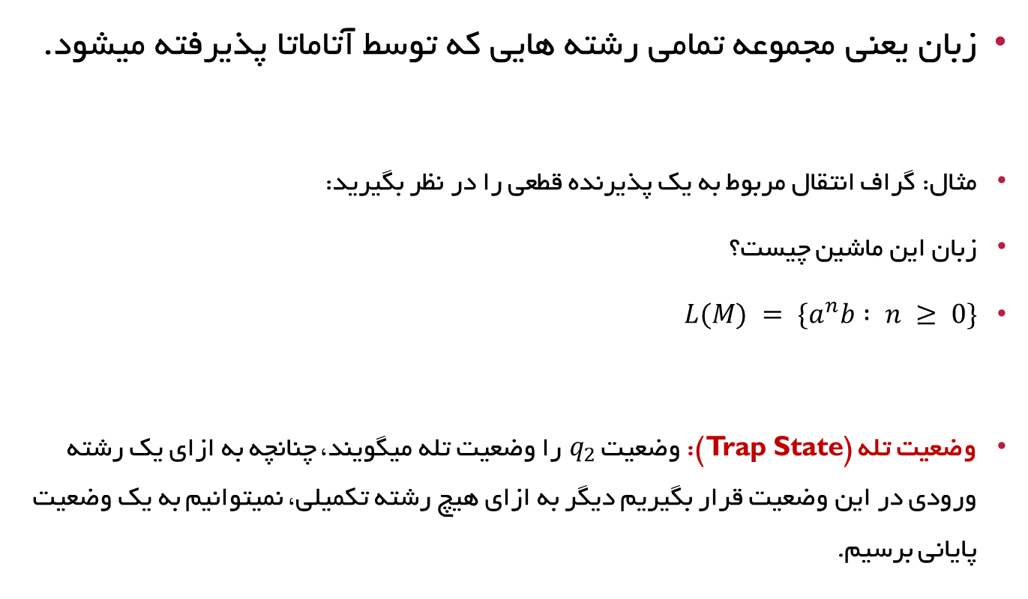




زبانها و پذیرنده های متناهی قطعی
زبان يعني مجموعه تمامي رشته هايي كه توسط آتاماتا پذيرفته ميشود.
مثال: گراف انتقال مربوط به یک پذیرنده قطعی را در نظر بگیرید:
زبان این ماشین چیست؟
$L(M) = \{a^{n}b : n ≥ 0\}$
وضعیت تله (Trap State): وضعیت $q_{2}$ را وضعیت تله میگویند، چنانچه به ازای یک رشته ورودی در این وضعیت قرار بگیریم دیگر به ازای هیچ رشته تکمیلی، نمیتوانیم به یک وضعیت پایانی برسیم.
$$a$$
$$a,b$$
$$q_{0}$$
$$b$$
$$q_{1}$$
$$a,b$$
$$q_{2}$$
$$δ\left(q_{0},a\right)=q_{0}$$
$$δ\left(q_{0},b\right)=q_{1}$$
$$δ\left(q_{1},a\right)=q_{2}$$
$$δ\left(q_{1},b\right)=q_{2}$$
$$δ\left(q_{2},a\right)=q_{2}$$
$$δ\left(q_{2},b\right)=q_{2}$$

Slide 8
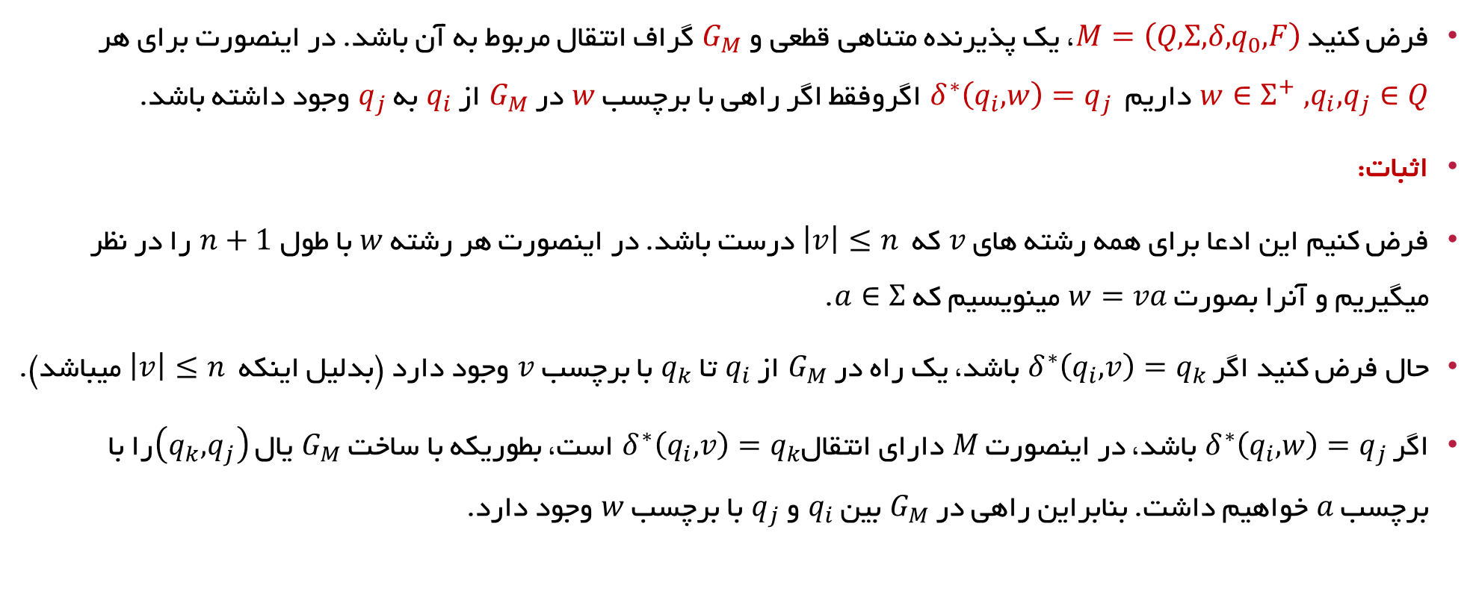
قضیه 2-1
فرض کنید $M=\left(Q,Σ,δ,q_{0},F\right)$، یک پذیرنده متناهی قطعی و $G_{M}$ گراف انتقال مربوط به آن باشد. در اینصورت برای هر
$w∈Σ^{+} , q_{i},q_{j}∈Q$ داریم $δ^{∗}\left(q_{i},w\right)=q_{j}$ اگروفقط اگر راهی با برچسب $w$ در $G_{M}$ از $q_{i}$ به $q_{j}$ وجود داشته باشد.
اثبات:
فرض کنیم این ادعا برای همه رشته های $v$ که $\left|v\right|≤n$ درست باشد. در اینصورت هر رشته $w$ با طول $n+1$ را در نظر میگیریم و آنرا بصورت $w=va$ مینویسیم که $a∈Σ$.
حال فرض کنید اگر $δ^{∗}\left(q_{i},v\right)=q_{k}$ باشد، یک راه در $G_{M}$ از $q_{i}$ تا $q_{k}$ با برچسب $v$ وجود دارد (بدلیل اینکه $\left|v\right|≤n$ میباشد).
اگر $δ^{∗}\left(q_{i},w\right)=q_{j}$ باشد، در اینصورت $M$ دارای انتقال $δ^{∗}\left(q_{i},v\right)=q_{k}$است، بطوریکه با ساخت $G_{M}$ یال $\left(q_{k},q_{j}\right)$را با برچسب $a$ خواهیم داشت. بنابراین راهی در $G_{M}$ بین $q_{i}$ و $q_{j}$ با برچسب $w$ وجود دارد.

Slide 9











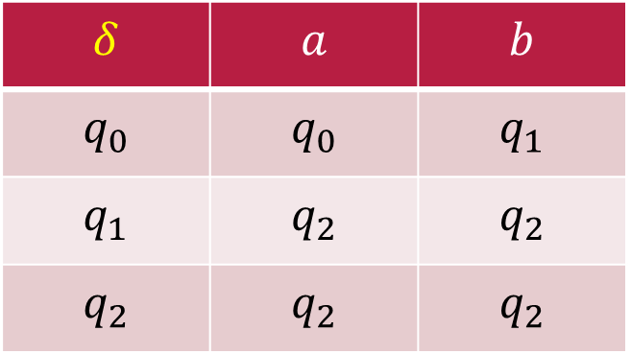


نمایش جدولی
در حالیکه گراف ها برای بصری سازی ماشین ها مرسوم هستند، روشهای مفید دیگر نمایش نیز وجود دارند.
$$δ$$ | $$a$$ | $$b$$
$$q_{0}$$ | $$q_{0}$$ | $$q_{1}$$
$$q_{1}$$ | $$q_{2}$$ | $$q_{2}$$
$$q_{2}$$ | $$q_{2}$$ | $$q_{2}$$
$$a$$
$$a,b$$
$$q_{0}$$
$$b$$
$$q_{1}$$
$$a,b$$
$$q_{2}$$
$$δ\left(q_{0},a\right)=q_{0}$$
$$δ\left(q_{0},b\right)=q_{1}$$
$$δ\left(q_{1},a\right)=q_{2}$$
$$δ\left(q_{1},b\right)=q_{2}$$
$$δ\left(q_{2},a\right)=q_{2}$$
$$δ\left(q_{2},b\right)=q_{2}$$

Slide 10

تمرین
یک پذیرنده متناهی قطعی روی الفبای $Σ=\{a,b\}$ بیابید که تمام رشته هایی با پیشوند $ab$را بپذیرد.
یک پذیرنده متناهی قطعی روی الفبای $Σ=\{0,1\}$ بیابید که تمام رشته هایی که شامل زیر رشته $001$ نباشد را بپذیرد.

Slide 11

تمرین
یک پذیرنده متناهی قطعی روی الفبای $Σ=\{a,b\}$ بیابید که تمام رشته هایی با پیشوند $ab$را بپذیرد.
یک پذیرنده متناهی قطعی روی الفبای $Σ=\{0,1\}$ بیابید که تمام رشته هایی که شامل زیر رشته $001$ نباشد را بپذیرد.

Slide 12











زبان های منظم (Regular Languages)
زبانی که توسط DFA به نام M پذیرفته میشود را با L(M) نشان میدهند.
زبان L منظم است اگر و فقط اگر یک DFA به نام M وجود داشته باشد که L=L(M)
مثال: نشان دهید زبان $L = \{awa : w є {\{a,b\}}^{∗}\}$ منظم است.
$$b$$
$$a$$
$$q_{0}$$
$$a$$
$$q_{1}$$
$$a$$
$$q_{2}$$
b
$$b$$
$$q_{3}$$
$$a,b$$

Slide 13




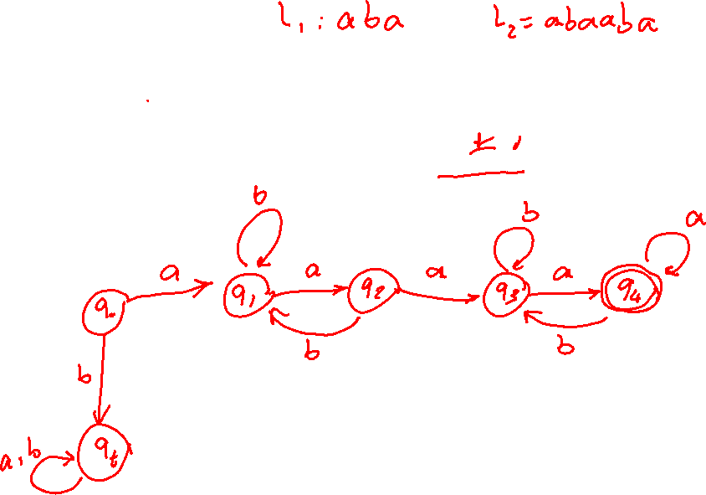







تمرین
$$b$$
زبان مقابل را در نظر بگیرید. $L = \{awa : w є {\{a,b\}}^{∗}\}$
نشان دهید $L^{2}$ منظم است. $L^{2} = \{awaava:v,w є {\{a,b\}}^{∗}\}$
$$a$$
$$q_{0}$$
$$a$$
$$q_{1}$$
$$a$$
$$q_{2}$$
b
$$b$$
$$q_{3}$$
$$a,b$$

Slide 14

تمرین
$$b$$
زبان مقابل را در نظر بگیرید. $L = \{awa : w є {\{a,b\}}^{∗}\}$
نشان دهید $L^{2}$ منظم است. $L^{2} = \{awaava:v,w є {\{a,b\}}^{∗}\}$
$$a$$
$$q_{0}$$
$$a$$
$$q_{1}$$
$$a$$
$$q_{2}$$
b
$$b$$
$$q_{3}$$
$$a,b$$

Slide 15
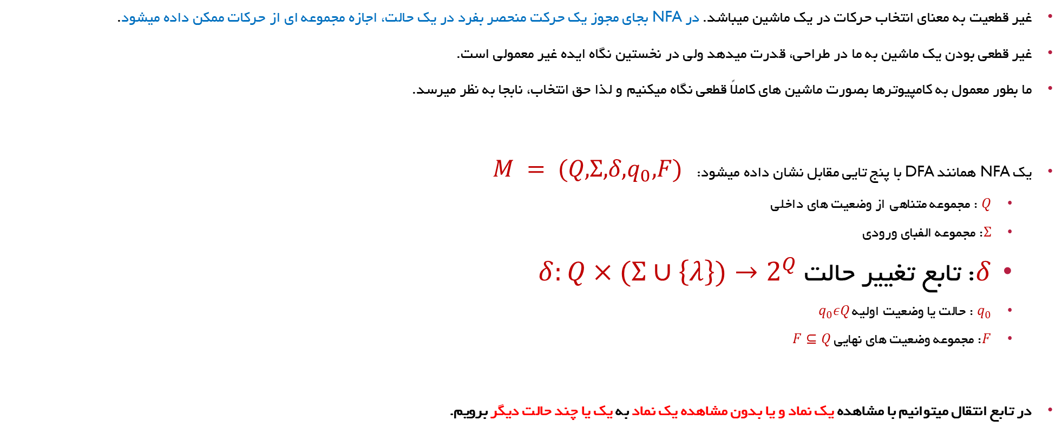
پذیرنده های متناهی غیرقطعی (NFA: Nondeterministic Finite ACCEPTOR)
غیر قطعیت به معنای انتخاب حرکات در یک ماشین میباشد. در NFA بجای مجوز یک حرکت منحصر بفرد در یک حالت، اجازه مجموعه ای از حرکات ممکن داده میشود.
غیر قطعی بودن یک ماشین به ما در طراحی، قدرت میدهد ولی در نخستین نگاه ایده غیر معمولی است.
ما بطور معمول به کامپیوترها بصورت ماشین های کاملاً قطعی نگاه میکنیم و لذا حق انتخاب، نابجا به نظر میرسد.
یک NFA همانند DFA با پنج تایی مقابل نشان داده میشود: $M = (Q,Σ,δ,q_{0},F)$
  $Q$ : مجموعه متناهی از وضعیت های داخلی
  $Σ$: مجموعه الفبای ورودی
  $δ$: تابع تغییر حالت $δ:Q×(Σ∪\left\{λ\right\})→2^{Q}$
  $q_{0}$ : حالت یا وضعیت اولیه $q_{0}εQ$
  $F$: مجموعه وضعیت های نهایی $F⊆Q$
در تابع انتقال میتوانیم با مشاهده یک نماد و یا بدون مشاهده یک نماد به یک یا چند حالت دیگر برویم.

Slide 16









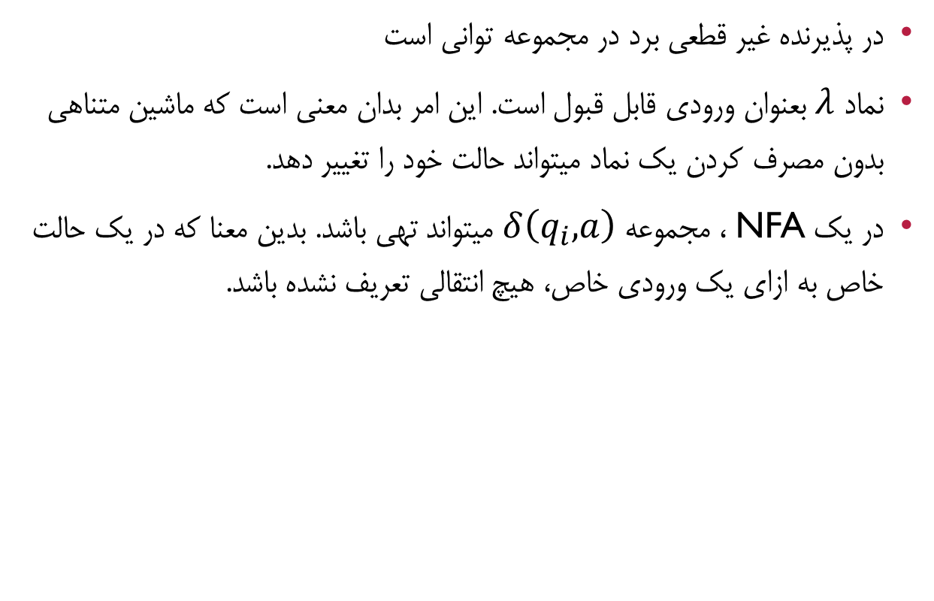





تفاوت های NFA با DFA
DFA
$$b$$
در پذیرنده غیر قطعی برد در مجموعه توانی است
نماد $λ$ بعنوان ورودی قابل قبول است. این امر بدان معنی است که ماشین متناهی بدون مصرف کردن یک نماد میتواند حالت خود را تغییر دهد.
در یک NFA ، مجموعه $δ\left(q_{i},a\right)$ میتواند تهی باشد. بدین معنا که در یک حالت خاص به ازای یک ورودی خاص، هیچ انتقالی تعریف نشده باشد.
$$a$$
$$q_{0}$$
$$a$$
$$q_{1}$$
$$a$$
$$q_{2}$$
b
$$b$$
$$q_{3}$$
$$a,b$$
$$b$$
NFA
$$b$$
$$a$$
$$q_{0}$$
$$a$$
$$q_{1}$$
$$a$$
$$q_{2}$$
b
$$λ$$
$$b$$
$$q_{3}$$
$$q_{4}$$
$$a$$
$$a$$
$$a,b$$

Slide 17



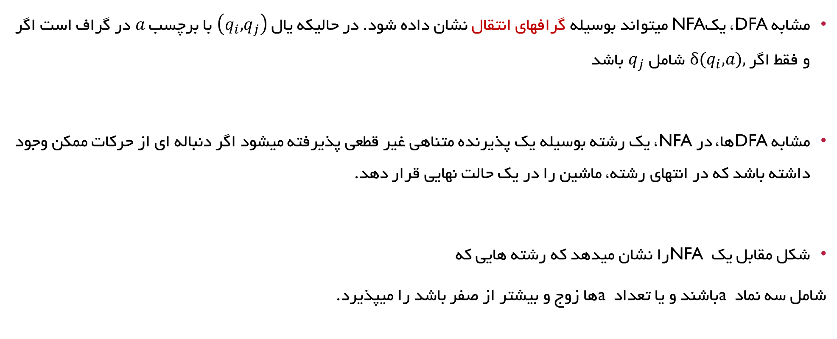


مشابه DFA، یکNFA میتواند بوسیله گرافهای انتقال نشان داده شود. در حالیکه یال $\left(q_{i},q_{j}\right)$ با برچسب $a$ در گراف است اگر و فقط اگر $δ(q_{i},a),$ شامل$q_{j}$ باشد
مشابه DFAها، در NFA، یک رشته بوسیله یک پذیرنده متناهی غیر قطعی پذیرفته میشود اگر دنباله ای از حرکات ممکن وجود داشته باشد که در انتهای رشته، ماشین را در یک حالت نهایی قرار دهد.
شکل مقابل یک NFA را نشان میدهد که رشته هایی که
شامل سه نماد a باشند و یا تعداد a ها زوج و بیشتر از صفر باشد را میپذیرد.
$$a$$
$$a$$
$$q_{1}$$
$$q_{2}$$
$$q_{3}$$
$$a$$
$$q_{0}$$
$$a$$
$$a$$
$$q_{4}$$
$$q_{5}$$
$$a$$

Slide 18










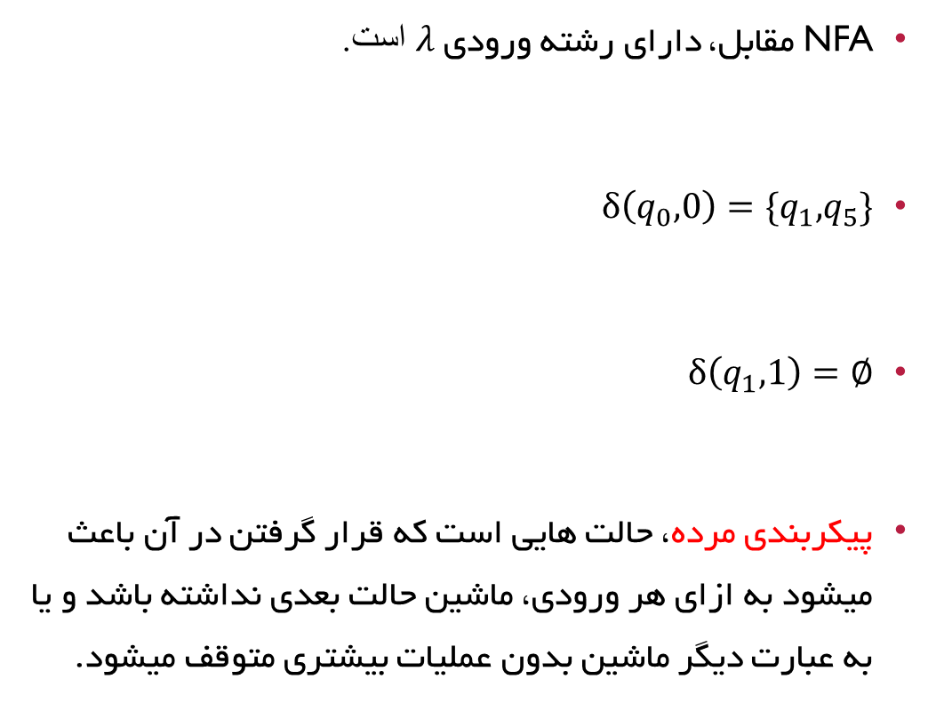
مثال
NFA مقابل، داراي رشته ورودي $λ$ است.
$δ\left(q_{0},0\right)=\{q_{1},q_{5}\}$
$δ\left(q_{1},1\right)=∅$
پیکربندی مرده، حالت هایی است که قرار گرفتن در آن باعث میشود به ازای هر ورودی، ماشین حالت بعدی نداشته باشد و یا به عبارت دیگر ماشین بدون عملیات بیشتری متوقف میشود.
$$0$$
$$0$$
$$0$$
$$0,1$$
$$q_{0}$$
$$q_{1}$$
$$q_{2}$$
$$q_{3}$$
$$q_{4}$$
$$1$$
$$0$$
$$λ$$
$$q_{5}$$
Dead Configuration
پیکربندی مرده

Slide 19

زبان مورد قبول NFA
زبان پذیرفته شده بوسیله ماشین متناهی غیر قطعی $M = (Q,Σ,δ,q_{0},F)$
  $L\left(M\right)= \left\{w є Σ^{∗}: δ^{∗}\left(q_{0}, w\right)∩ F ≠ Ø \right\}$
شامل همه رشته های $w$ است که راهی با برچسب $w$ از راس اولیه گراف انتقال به راسی نهایی وجود داشته باشد.
زبان مربوط به مثال قبل چیست؟
$$0$$
$$0$$
$$0$$
$$0,1$$
$$q_{0}$$
$$q_{1}$$
$$q_{2}$$
$$q_{3}$$
$$q_{4}$$
$$1$$
$$0$$
$$q_{5}$$

Slide 20
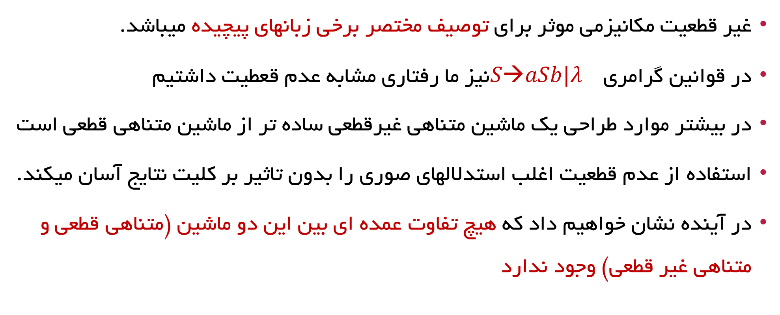
چرا عدم قطعیت؟
غیر قطعیت مکانیزمی موثر برای توصیف مختصر برخی زبانهای پیچیده میباشد.
در قوانین گرامری $S→aSb|λ$ نیز ما رفتاری مشابه عدم قعطیت داشتیم
در بیشتر موارد طراحی یک ماشین متناهی غیرقطعی ساده تر از ماشین متناهی قطعی است
استفاده از عدم قطعیت اغلب استدلالهای صوری را بدون تاثیر بر کلیت نتایج آسان میکند.
در آینده نشان خواهیم داد که هیچ تفاوت عمده ای بین این دو ماشین (متناهی قطعی و متناهی غیر قطعی) وجود ندارد

Slide 21






معادل بودن پذیرنده های متناهی قطعی و غیر قطعی
دو پذیرنده متناهی $M_{1}$ و $M_{2}$ را معادل گویند اگر $L\left(M_{1}\right)=L(M_{2})$
  یعنی اگر هر دو زبان یکسانی را بپذیرند.
زبان هر دو ماشین بصورت $\left\{{\left(10\right)}^{n}: n≥0\right\}$ میباشد
$$1$$
$$0,1$$
$$q_{0}$$
$$q_{1}$$
$$q_{2}$$
$$0$$
$$λ$$
$$1$$
$$0,1$$
$$1$$
$$q_{0}$$
$$q_{1}$$
$$q_{2}$$
$$0$$
$$0$$

Slide 22
















تمرین
$δ\left({\{q}_{0}\},a\right)=\{q_{1},q_{2}\}$ , $δ\left({\{q}_{0}\},b\right)=φ$
حالت $φ$ نشان دهنده یک حرکت غیرممکن است و در DFA نهایی باید یک حالت تله باشد.
حال حالت $\{q_{1},q_{2}\}$ را معرفی میکنیم. این حالت از ماشین متناهی قطعی معادل دو حالت از ماشین متناهی غیر قطعی است.
$δ\left(\{q_{1},q_{2}\},a\right)=\{q_{1},q_{2}\}$ , $δ\left(\{q_{1},q_{2}\},b\right)=\{q_{0}\}$
پذیرنده غیر قطعی زیر را به یک پذیرنده قطعی تبدیل کنید.
$$a$$
$$a$$
$$λ$$
$$q_{0}$$
$$q_{1}$$
$$q_{2}$$
$$b$$
$$a$$
$$a$$
$${\{q}_{0}\}$$
$$\{q_{1},q_{2}\}$$
$$b$$
$$b$$
$$φ$$
$$a,b$$

Slide 23
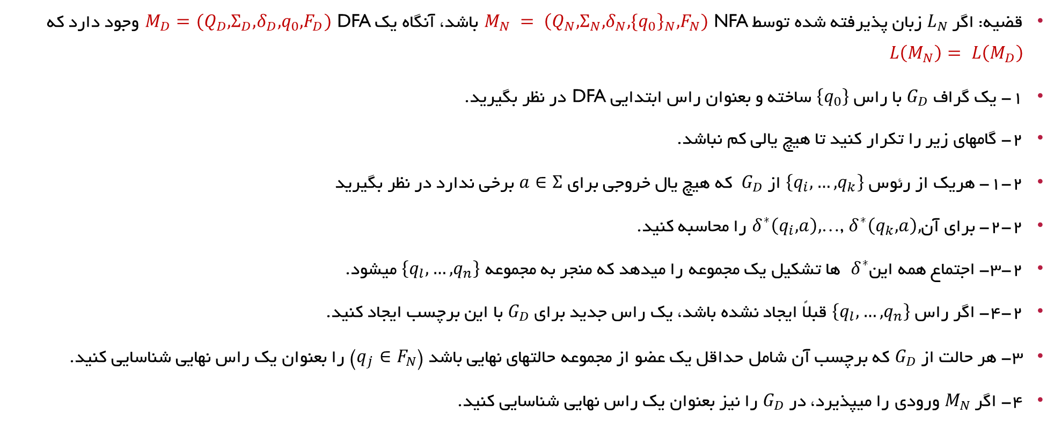
تبدیل NFA به DFA
قضیه: اگر $L_{N}$ زبان پذیرفته شده توسط NFA $M_{N} = {\left(Q_{N},Σ_{N},δ_{N},{\{q}_{0}\right\}}_{N},F_{N})$باشد، آنگاه یک DFA $M_{D}=(Q_{D},Σ_{D},δ_{D},q_{0},F_{D})$وجود دارد که $L\left(M_{N}\right)= L\left(M_{D}\right)$
1- یک گراف $G_{D}$ با راس $\left\{q_{0}\right\}$ ساخته و بعنوان راس ابتدایی DFA در نظر بگیرید.
2- گامهای زیر را تکرار کنید تا هیچ یالی کم نباشد.
2-1- هریک از رئوس $\left\{q_{i}, …,q_{k}\right\}$ از $G_{D}$ که هیچ یال خروجی برای $a∈Σ$ برخی ندارد در نظر بگیرید
2-2- برای آن$δ^{∗}\left(q_{k},a\right),$ $δ^{∗}\left(q_{i},a\right),$…, را محاسبه کنید.
2-3- اجتماع همه این $δ^{∗}$ ها تشکیل یک مجموعه را میدهد که منجر به مجموعه $\left\{q_{l}, …,q_{n}\right\}$ میشود.
2-4- اگر راس $\left\{q_{l}, …,q_{n}\right\}$ قبلاً ایجاد نشده باشد، یک راس جدید برای $G_{D}$ با این برچسب ایجاد کنید.
3- هر حالت از $G_{D}$ که برچسب آن شامل حداقل یک عضو از مجموعه حالتهای نهایی باشد ($q_{j}∈F_{N}$) را بعنوان یک راس نهایی شناسایی کنید.
4- اگر $M_{N}$ ورودی را میپذیرد، در $G_{D}$ را نیز بعنوان یک راس نهایی شناسایی کنید.

Slide 24

تبدیل NFA به DFA
در هر گذر از مرحله 2 یک یال جدید به $G_{D}$ اضافه میکند.
گراف $G_{D}$ حداکثر $2^{|Q_{N}|}$ راس و $2^{|Q_{N}|}|Σ|$ یال خواهد بود.

Slide 25











تمرین
$$0$$
$$1$$
$$0,1$$
$$0,1$$
$$q_{0}$$
$$q_{1}$$
$$q_{2}$$
$δ\left({\{q}_{0}\},0\right)=\{q_{0},q_{1}\}$
$${\{q}_{0}\}$$
$$0$$
$$\{q_{0},q_{1}\}$$

Slide 26



تمرین
$$0$$
$$1$$
$$0,1$$
$$0,1$$
$$q_{0}$$
$$q_{1}$$
$$q_{2}$$
$δ\left({\{q}_{0}\},0\right)=\{q_{0},q_{1}\}$
$δ\left({\{q}_{0}\},1\right)=\{q_{1}\}$
$${\{q}_{0}\}$$
$$1$$
$$0$$
$${\{q}_{1}\}$$
$$\{q_{0},q_{1}\}$$

Slide 27





تمرین
$$0$$
$$1$$
$$0,1$$
$$0,1$$
$$q_{0}$$
$$q_{1}$$
$$q_{2}$$
$δ\left({\{q}_{0}\},0\right)=\{q_{0},q_{1}\}$
$δ\left({\{q}_{0}\},1\right)=\{q_{1}\}$
$δ\left(\{q_{0},q_{1}\},0\right)=\{q_{0},q_{1},q_{2}\}$
$δ\left(\{q_{0},q_{1}\},1\right)=\{q_{1},q_{2}\}$
$${\{q}_{0}\}$$
$$1$$
$$0$$
$${\{q}_{1}\}$$
$$\{q_{0},q_{1}\}$$
$$0$$
$$1$$
$$\{q_{0},q_{1},q_{2}\}$$
$$\{q_{1},q_{2}\}$$

Slide 28







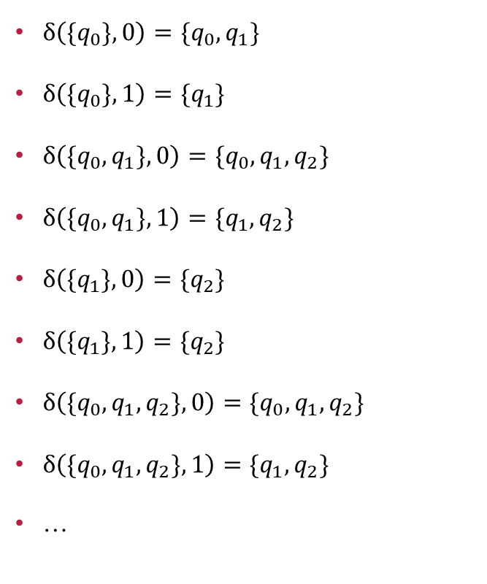


تمرین
$$0$$
$$1$$
$$0,1$$
$$0,1$$
$$q_{0}$$
$$q_{1}$$
$$q_{2}$$
$δ\left({\{q}_{0}\},0\right)=\{q_{0},q_{1}\}$
$δ\left({\{q}_{0}\},1\right)=\{q_{1}\}$
$δ\left(\{q_{0},q_{1}\},0\right)=\{q_{0},q_{1},q_{2}\}$
$δ\left(\{q_{0},q_{1}\},1\right)=\{q_{1},q_{2}\}$
$δ\left({\{q}_{1}\},0\right)=\{q_{2}\}$
$δ\left({\{q}_{1}\},1\right)=\{q_{2}\}$
$δ\left(\{q_{0},q_{1},q_{2}\},0\right)=\{q_{0},q_{1},q_{2}\}$
$δ\left(\{q_{0},q_{1},q_{2}\},1\right)=\{q_{1},q_{2}\}$
…
$${\{q}_{0}\}$$
$$1$$
$$0$$
$${\{q}_{1}\}$$
$$\{q_{0},q_{1}\}$$
$$0,1$$
$$1$$
$$0$$
$$1$$
$${\{q}_{2}\}$$
$$0$$
$$0$$
$$1$$
$$0,1$$
$$φ$$
$$\{q_{0},q_{1},q_{2}\}$$
$$\{q_{1},q_{2}\}$$
$$0,1$$

Slide 29
تمرین
$$0$$
$$1$$
$$0,1$$
$$0,1$$
$$q_{0}$$
$$q_{1}$$
$$q_{2}$$
$δ\left({\{q}_{0}\},0\right)=\{q_{0},q_{1}\}$
$δ\left({\{q}_{0}\},1\right)=\{q_{1}\}$
$δ\left(\{q_{0},q_{1}\},0\right)=\{q_{0},q_{1},q_{2}\}$
$δ\left(\{q_{0},q_{1}\},1\right)=\{q_{1},q_{2}\}$
$δ\left({\{q}_{1}\},0\right)=\{q_{2}\}$
$δ\left({\{q}_{1}\},1\right)=\{q_{2}\}$
$δ\left(\{q_{0},q_{1},q_{2}\},0\right)=\{q_{0},q_{1},q_{2}\}$
$δ\left(\{q_{0},q_{1},q_{2}\},1\right)=\{q_{1},q_{2}\}$
…
$${\{q}_{0}\}$$
$$1$$
$$0$$
$${\{q}_{1}\}$$
$$\{q_{0},q_{1}\}$$
$$0,1$$
$$1$$
$$0$$
$$1$$
$${\{q}_{2}\}$$
$$0$$
$$0$$
$$1$$
$$0,1$$
$$φ$$
$$\{q_{0},q_{1},q_{2}\}$$
$$\{q_{1},q_{2}\}$$
$$0,1$$

Slide 30









تمرین: پذیرنده غیر قطعی زیر را به پذیرنده قطعی تبدیل کنید.
$$1$$
$$0$$
$$0$$
$$1$$
$$q_{0}$$
$$q_{1}$$
$$q_{2}$$
$$0,λ$$
$$0,1$$

Slide 31



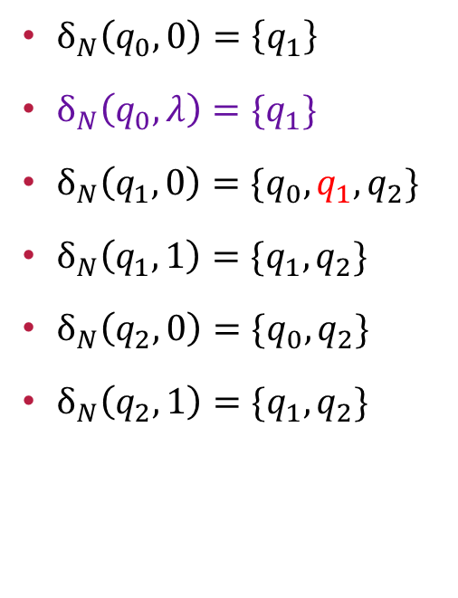
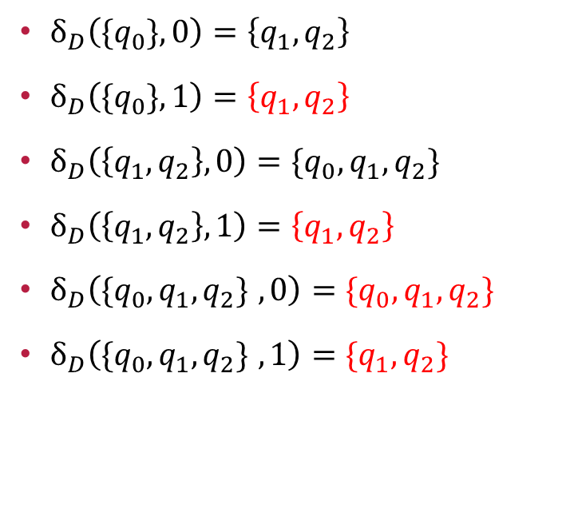
تمرین: پذیرنده غیر قطعی زیر را به پذیرنده قطعی تبدیل کنید.
$$1$$
$$0$$
$$0$$
$$1$$
$$q_{0}$$
$$q_{1}$$
$$q_{2}$$
$δ_{D}\left({\{q}_{0}\},0\right)=\left\{q_{1},q_{2}\right\}$
$δ_{D}\left({\{q}_{0}\},1\right)=\left\{q_{1},q_{2}\right\}$
$δ_{D}\left(\left\{q_{1},q_{2}\right\},0\right)=\{q_{0},q_{1},q_{2}\}$
$δ_{D}\left(\left\{q_{1},q_{2}\right\},1\right)=\left\{q_{1},q_{2}\right\}$
$δ_{D}\left(\{q_{0},q_{1},q_{2}\} ,0\right)=\{q_{0},q_{1},q_{2}\}$
$δ_{D}\left(\{q_{0},q_{1},q_{2}\} ,1\right)=\{q_{1},q_{2}\}$
$$0,λ$$
$$0,1$$
$δ_{N}\left(q_{0},0\right)=\left\{q_{1}\right\}$
$δ_{N}\left(q_{0},λ\right)=\{q_{1}\}$
$δ_{N}\left(q_{1},0\right)=\{q_{0},q_{1},q_{2}\}$
$δ_{N}\left(q_{1},1\right)=\{q_{1},q_{2}\}$
$δ_{N}\left(q_{2},0\right)=\{q_{0},q_{2}\}$
$δ_{N}\left(q_{2},1\right)=\{q_{1},q_{2}\}$
$${\{q}_{0}\}$$
{$q_{1},q_{2}\}$
$$\{q_{0},q_{1},q_{2}\}$$
W=1111

Slide 32


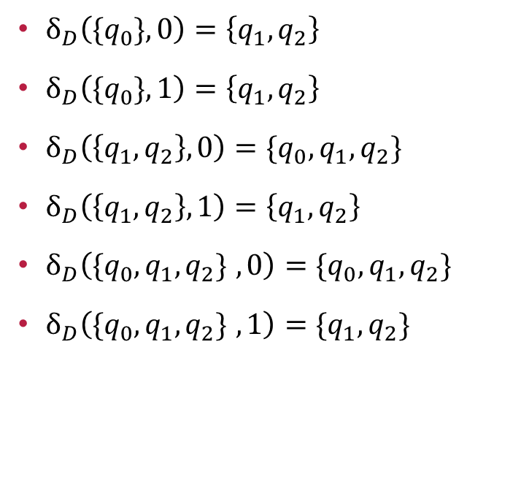









$$1$$
$$0$$
$$0$$
$$1$$
$$q_{0}$$
$$q_{1}$$
$$q_{2}$$
$$0,λ$$
$$0,1$$
$${\{q}_{0}\}$$
$${\{q}_{0}\}$$
$δ_{D}\left({\{q}_{0}\},0\right)=\left\{q_{1},q_{2}\right\}$
$δ_{D}\left({\{q}_{0}\},1\right)=\left\{q_{1},q_{2}\right\}$
$δ_{D}\left(\left\{q_{1},q_{2}\right\},0\right)=\{q_{0},q_{1},q_{2}\}$
$δ_{D}\left(\left\{q_{1},q_{2}\right\},1\right)=\left\{q_{1},q_{2}\right\}$
$δ_{D}\left(\{q_{0},q_{1},q_{2}\} ,0\right)=\{q_{0},q_{1},q_{2}\}$
$δ_{D}\left(\{q_{0},q_{1},q_{2}\} ,1\right)=\{q_{1},q_{2}\}$
$$0,1$$
$$1$$
{$q_{1},q_{2}\}$
$$\{q_{1},q_{2}\}$$
$$0$$
$$\{q_{0},q_{1},q_{2}\}$$
$$1$$
$$\{q_{0},q_{1},q_{2}\}$$
$$0$$

Slide 33
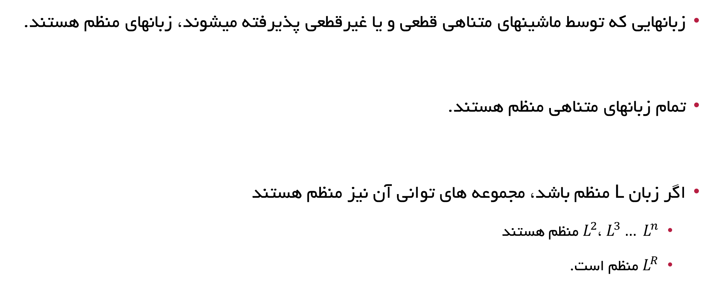
نکته
زبانهایی که توسط ماشینهای متناهی قطعی و یا غیرقطعی پذیرفته میشوند، زبانهای منظم هستند.
تمام زبانهای متناهی منظم هستند.
اگر زبان L منظم باشد، مجموعه های توانی آن نیز منظم هستند
  $L^{2}، L^{3}… L^{n}$ منظم هستند
  $L^{R}$ منظم است.

Slide 34
كاهش تعداد وضعيت هاي FA
یک DFA، زبان منحصر بفردي را مي پذيرد، اما عكس آن صحت ندارد
یعنی DFA های مختلف مي توانند با تعداد وضعيتهاي متفاوت داراي يك زبان باشند.
براي استفاده بهينه ازحافظه، مطلوبست تا جايي كه امكان دارد تعداد وضعيت ها را كاهش دهيم.

Slide 35



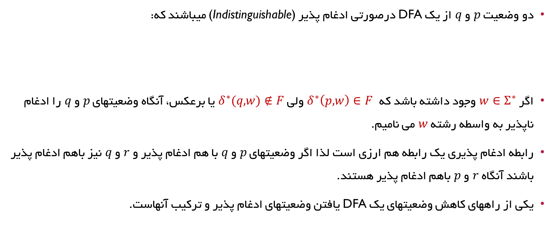
ادغام پذيري وضعيتها
دو وضعیت $p$ و $q$ از یک DFA درصورتي ادغام پذير (Indistinguishable) ميباشند كه:
اگر $w∈Σ^{∗}$ وجود داشته باشد که $δ^{∗}\left(p,w\right)∈F$ ولی $δ^{∗}(q,w)∉F$ یا برعکس، آنگاه وضعيتهاي $p$ و $q$ را ادغام ناپذير به واسطه رشته $w$ مي ناميم.
رابطه ادغام پذيري يك رابطه هم ارزي است لذا اگر وضعيتهاي $p$ و $q$ با هم ادغام پذیر و $r$ و $q$ نیز باهم ادغام پذیر باشند آنگاه $r$ و $p$ باهم ادغام پذیر هستند.
يكي از راههاي كاهش وضعيتهاي يك DFA يافتن وضعيتهاي ادغام پذير و تركيب آنهاست.
$$1) δ^{∗}(p,w)∈F→δ^{∗}(q,w)∈F$$
$$∀w∈Σ^{∗}$$
$$2) δ^{∗}(p,w)∉F→δ^{∗}(q,w)∉F$$

Slide 36
کاهش حالت ها در دو مرحله
مرحله اول) علامت گذاری
مرحله دوم) روال کاهش

Slide 37
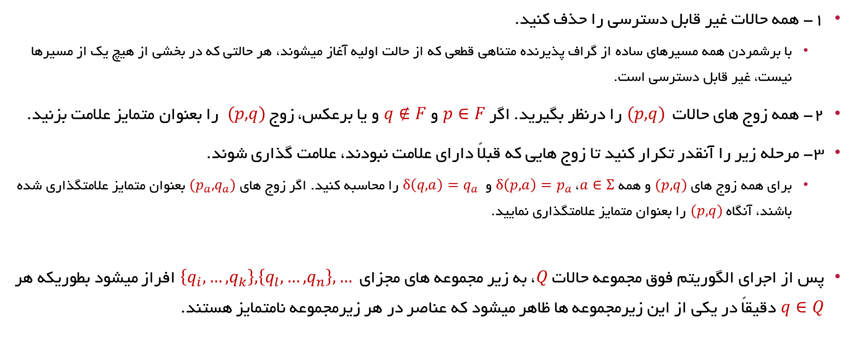
روش علامت گذاری
1- همه حالات غیر قابل دسترسی را حذف کنید.
  با برشمردن همه مسیرهای ساده از گراف پذیرنده متناهی قطعی که از حالت اولیه آغاز میشوند، هر حالتی که در بخشی از هیچ یک از مسیرها نیست، غیر قابل دسترسی است.
2- همه زوج های حالات $(p,q)$ را درنظر بگیرید. اگر $p∈F$ و $q∉F$ و یا برعکس، زوج $(p,q)$ را بعنوان متمایز علامت بزنید.
3- مرحله زیر را آنقدر تکرار کنید تا زوج هایی که قبلاً دارای علامت نبودند، علامت گذاری شوند.
  برای همه زوج های $(p,q)$ و همه $a∈Σ$، $δ\left(p,a\right)=p_{a}$ و $δ\left(q,a\right)=q_{a}$ را محاسبه کنید. اگر زوج های $(p_{a},q_{a})$ بعنوان متمایز علامتگذاری شده باشند، آنگاه $(p,q)$ را بعنوان متمایز علامتگذاری نمایید.
پس از اجرای الگوریتم فوق مجموعه حالات $Q$، به زیر مجموعه های مجزای $\left\{q_{i},…,q_{k}\right\}, \left\{q_{l},…,q_{n}\right\}, …$ افراز میشود بطوریکه هر $q∈Q$ دقیقاً در یکی از این زیرمجموعه ها ظاهر میشود که عناصر در هر زیرمجموعه نامتمایز هستند.

Slide 38
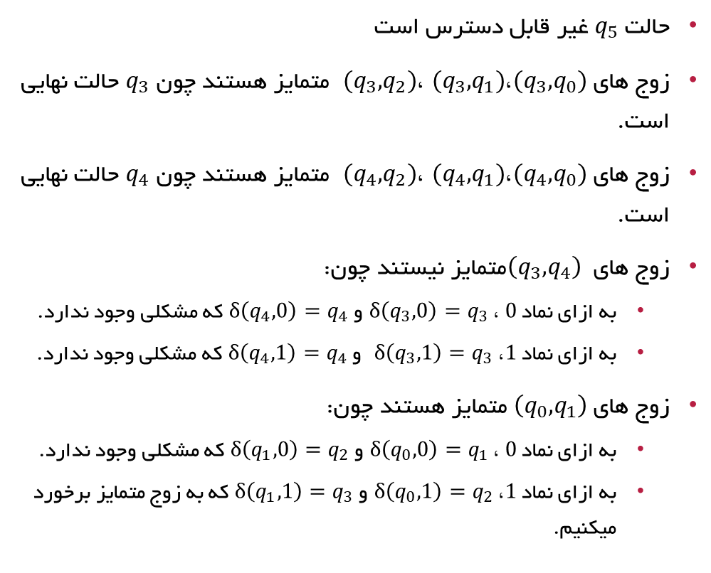
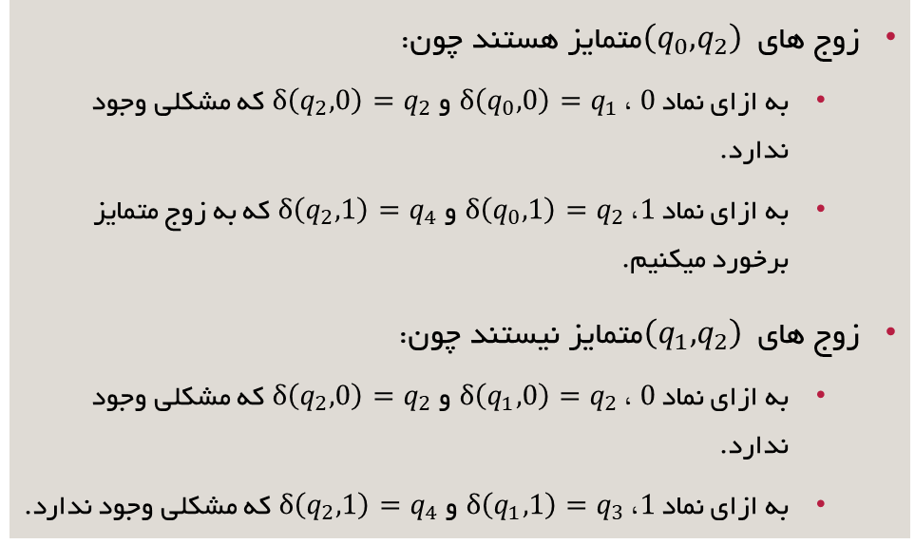
مثال
حالت $q_{5}$ غیر قابل دسترس است
زوج های $(q_{3},q_{0})$، $(q_{3},q_{1})$، $(q_{3},q_{2})$ متمایز هستند چون $q_{3}$ حالت نهایی است.
زوج های $(q_{4},q_{0})$، $(q_{4},q_{1})$، $(q_{4},q_{2})$ متمایز هستند چون $q_{4}$ حالت نهایی است.
زوج های $\left(q_{3}, q_{4}\right)$ متمایز نیستند چون:
  به ازای نماد $0$ ، $δ\left(q_{3}, 0\right)=q_{3}$ و $δ\left(q_{4}, 0\right)=q_{4}$ که مشکلی وجود ندارد.
  به ازای نماد $1$، $δ\left(q_{3}, 1\right)=q_{3}$ و $δ\left(q_{4}, 1\right)=q_{4}$ که مشکلی وجود ندارد.
زوج های $\left(q_{0}, q_{1}\right)$ متمایز هستند چون:
  به ازای نماد $0$ ، $δ\left(q_{0}, 0\right)=q_{1}$ و $δ\left(q_{1}, 0\right)=q_{2}$ که مشکلی وجود ندارد.
  به ازای نماد $1$، $δ\left(q_{0}, 1\right)=q_{2}$ و $δ\left(q_{1}, 1\right)=q_{3}$ که به زوج متمایز برخورد میکنیم.
زوج های $\left(q_{0}, q_{2}\right)$ متمایز هستند چون:
  به ازای نماد $0$ ، $δ\left(q_{0}, 0\right)=q_{1}$ و $δ\left(q_{2}, 0\right)=q_{2}$ که مشکلی وجود ندارد.
  به ازای نماد $1$، $δ\left(q_{0}, 1\right)=q_{2}$ و $δ\left(q_{2}, 1\right)=q_{4}$ که به زوج متمایز برخورد میکنیم.
زوج های $\left(q_{1}, q_{2}\right)$ متمایز نیستند چون:
  به ازای نماد $0$ ، $δ\left(q_{1}, 0\right)=q_{2}$ و $δ\left(q_{2}, 0\right)=q_{2}$ که مشکلی وجود ندارد.
  به ازای نماد $1$، $δ\left(q_{1}, 1\right)=q_{3}$ و $δ\left(q_{2}, 1\right)=q_{4}$ که مشکلی وجود ندارد.

Slide 39
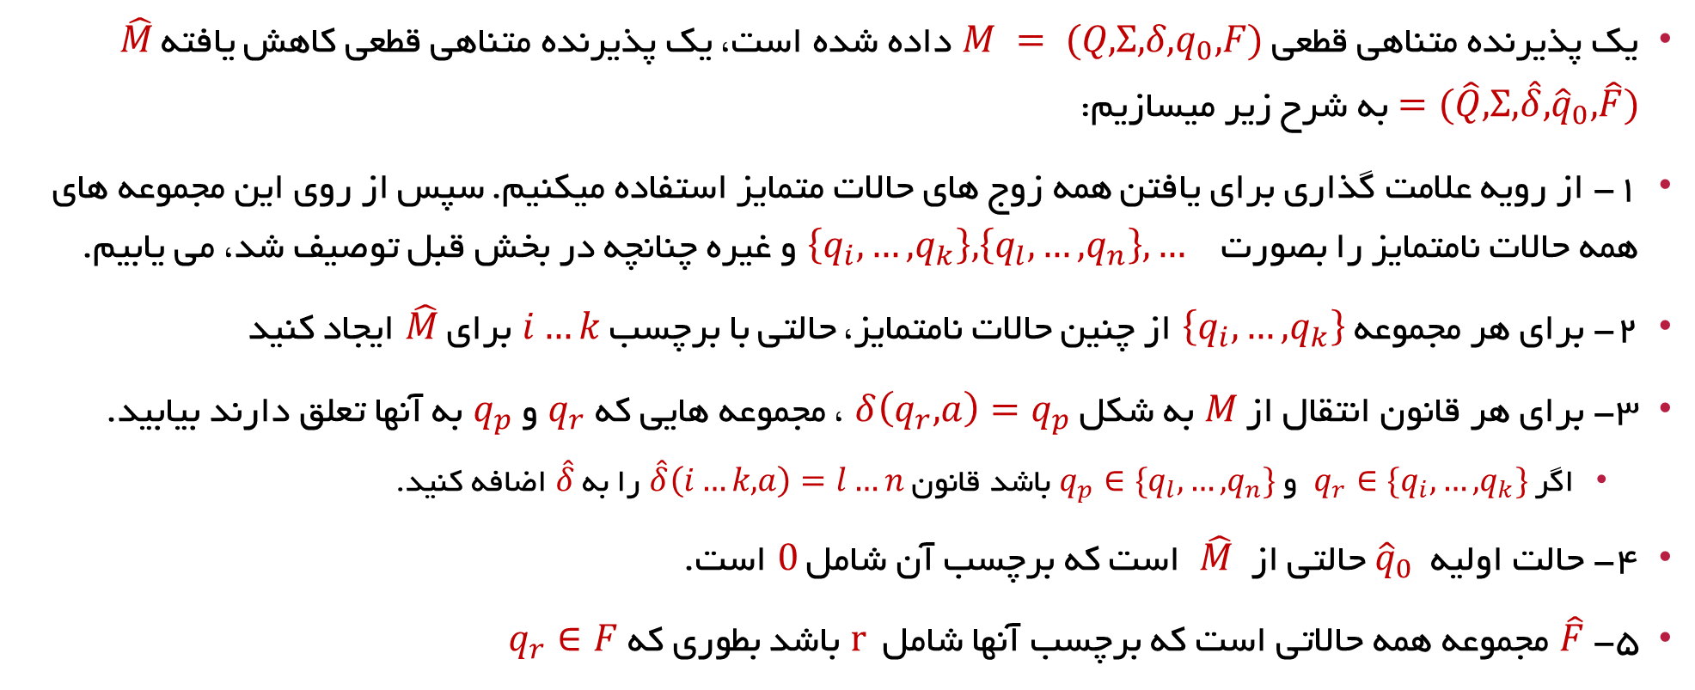
روال کاهش
یک پذیرنده متناهی قطعی $M = (Q,Σ,δ,q_{0},F)$ داده شده است، یک پذیرنده متناهی قطعی کاهش یافته $\hat{M}=(\hat{Q},Σ,\hat{δ},{\hat{q}}_{0},\hat{F})$ به شرح زیر میسازیم:
1- از رویه علامت گذاری برای یافتن همه زوج های حالات متمایز استفاده میکنیم. سپس از روی این مجموعه های همه حالات نامتمایز را بصورت $\left\{q_{i},…,q_{k}\right\}, \left\{q_{l},…,q_{n}\right\}, …$ و غیره چنانچه در بخش قبل توصیف شد، می یابیم.
2- برای هر مجموعه $\left\{q_{i},…,q_{k}\right\}$ از چنین حالات نامتمایز، حالتی با برچسب $i…k$ برای $\hat{M}$ ایجاد کنید
3- برای هر قانون انتقال از $M$ به شکل $δ\left(q_{r}, a\right)=q_{p}$ ، مجموعه هایی که $q_{r}$ و $q_{p}$ به آنها تعلق دارند بیابید.
  اگر $q_{r}∈\{q_{i},…,q_{k}\}$ و $q_{p}∈\{q_{l},…,q_{n}\}$ باشد قانون $\hat{δ}\left(i…k, a\right)=l…n$ را به $\hat{δ}$ اضافه کنید.
4- حالت اولیه ${\hat{q}}_{0}$ حالتی از $\hat{M}$ است که برچسب آن شامل $0$ است.
5- $\hat{F}$ مجموعه همه حالاتی است که برچسب آنها شامل $r$ باشد بطوری که $q_{r}∈F$

Slide 40
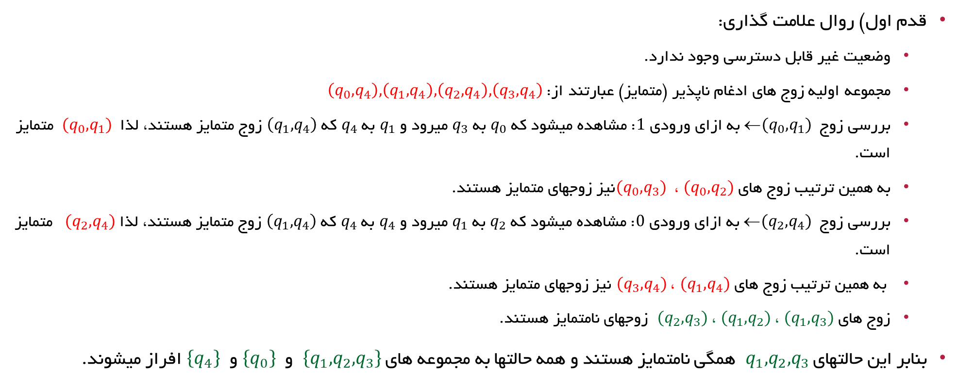
مثال
قدم اول) روال علامت گذاری:
  وضعيت غير قابل دسترسي وجود ندارد.
  مجموعه اولیه زوج هاي ادغام ناپذير (متمایز) عبارتند از: $\left(q_{0},q_{4}\right), \left(q_{1},q_{4}\right), \left(q_{2},q_{4}\right), \left(q_{3},q_{4}\right)$
  بررسی زوج $(q_{0},q_{1})$ ← به ازای ورودی $1$: مشاهده میشود که $q_{0}$ به $q_{3}$ میرود و $q_{1}$ به $q_{4}$ که $\left(q_{1},q_{4}\right)$ زوج متمایز هستند، لذا $(q_{0},q_{1})$ متمایز است.
  به همین ترتیب زوج های $(q_{0},q_{2})$ ، $(q_{0},q_{3})$ نیز زوجهای متمایز هستند.
  بررسی زوج $(q_{2},q_{4})$ ← به ازای ورودی $0$: مشاهده میشود که $q_{2}$ به $q_{1}$ میرود و $q_{4}$ به $q_{4}$ که $\left(q_{1},q_{4}\right)$ زوج متمایز هستند، لذا $(q_{2},q_{4})$ متمایز است.
  به همین ترتیب زوج های $(q_{1},q_{4})$ ، $(q_{3},q_{4})$ نیز زوجهای متمایز هستند.
  زوج های $(q_{1},q_{3})$ ، $(q_{1},q_{2})$ ، $(q_{2},q_{3})$ زوجهای نامتمایز هستند.
بنابر این حالتهای $q_{1},q_{2},q_{3}$ همگی نامتمایز هستند و همه حالتها به مجموعه های $\left\{q_{1},q_{2},q_{3}\right\}$ و $\left\{q_{0}\right\}$ و $\left\{q_{4}\right\}$ افراز میشوند.

Slide 41







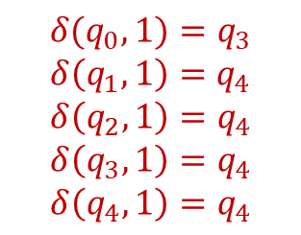
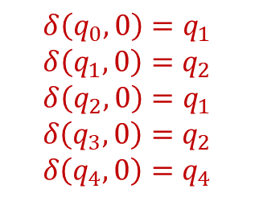

قدم دوم) عملیات کاهش
وضعیت های ادغام ناپذیر
$$0$$
$$0,1$$
$\left\{q_{1},q_{2},q_{3}\right\}$ و $\left\{q_{0}\right\}$ و $\left\{q_{4}\right\}$
$$0,1$$
$$1$$
$$0$$
$$123$$
$$4$$
$$δ\left(q_{0},0\right)=q_{1}$$
$$δ\left(q_{1},0\right)=q_{2}$$
$$δ\left(q_{2},0\right)=q_{1}$$
$$δ\left(q_{3},0\right)=q_{2}$$
$$δ\left(q_{4},0\right)=q_{4}$$
$$δ(q_{0}, 1)=q_{3}$$
$$δ\left(q_{1}, 1\right)=q_{4}$$
$$δ\left(q_{2}, 1\right)=q_{4}$$
$$δ\left(q_{3}, 1\right)=q_{4}$$
$$δ\left(q_{4}, 1\right)=q_{4}$$

Slide 42
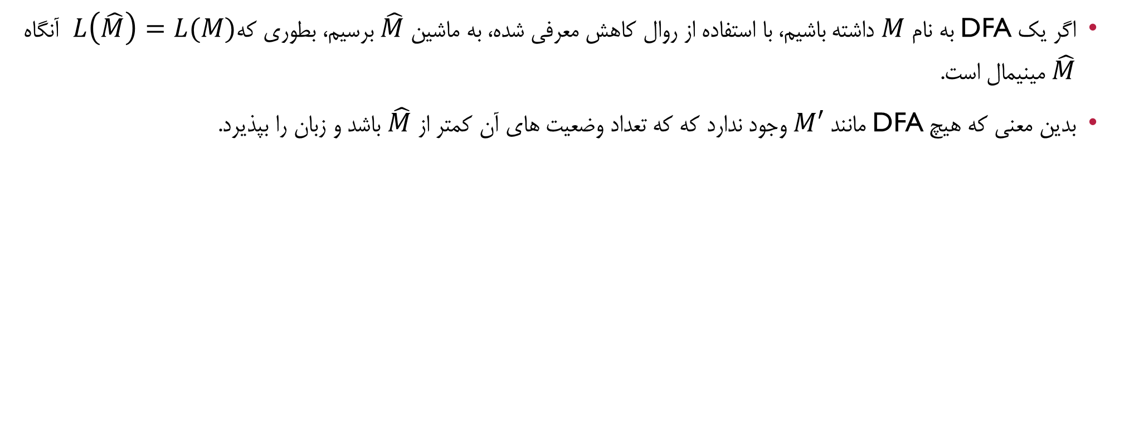
قضیه
اگر یک DFA به نام $M$ داشته باشیم، با استفاده از روال کاهش معرفی شده، به ماشین $\hat{M}$ برسیم، بطوری که$L\left(\hat{M}\right)=L(M)$ آنگاه $\hat{M}$ مینیمال است.
بدین معنی که هیچ DFA مانند $M′$ وجود ندارد که که تعداد وضعیت های آن کمتر از $\hat{M}$ باشد و زبان را بپذیرد.

Slide 43

تمرین کلاسی
یک DFA برای زبان $L=\left\{w:n_{a}\left(w\right)mod 3>1\right\}$ با الفبای $Σ = \{a,b\}$طراحی نمایید.

Slide 44
تمرین کلاسی
یک DFA برای زبان $L=\left\{w:n_{a}\left(w\right)mod 3>1\right\}$ با الفبای $Σ = \{a,b\}$طراحی نمایید.

Slide 45

تمرین کلاسی
یک NFA که زبان ${\left\{ab,abc\right\}}^{∗}$را بپذیرد طراحی کنید.

Slide 46
تمرین کلاسی
یک NFA که زبان ${\left\{ab,abc\right\}}^{∗}$را بپذیرد طراحی کنید.

Slide 47
تمرین کلاسی
یک NFA که زبان ${\left\{ab,abc\right\}}^{∗}$را بپذیرد طراحی کنید.

